Slide 1
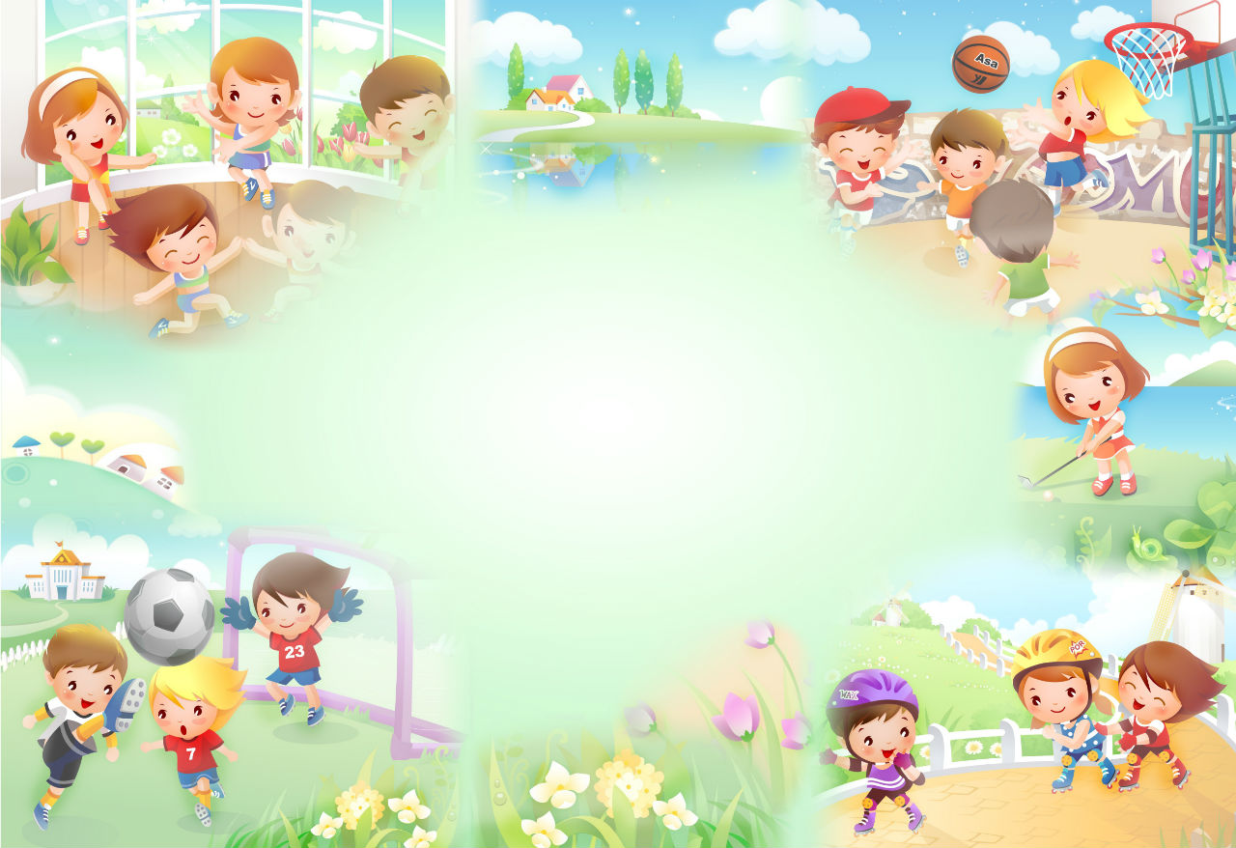
Srpski jezik
(Obnavljanje)

Slide 2
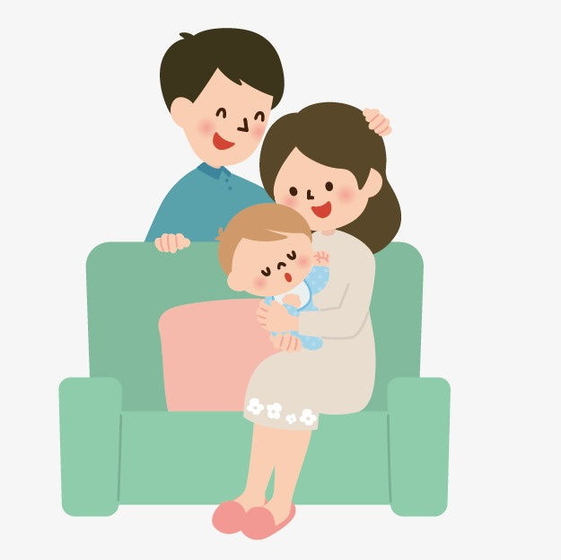
jednina | množina
1. Ja sam | 1. Mi smo
2. Ti si | 2. Vi ste
3. On/Ona/Ono je | 3. Oni/One/Ona su
On je lep.
Ona je lepa.
Ono je lepo.
Dete je lepo.

Slide 3

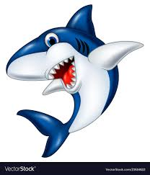

Cvet je plav.
Ajkula je plava.
Nebo je plavo.

Slide 4
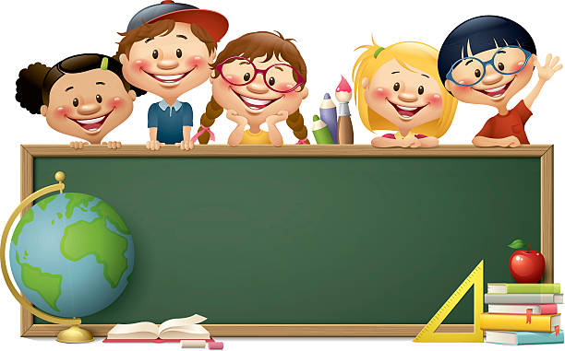
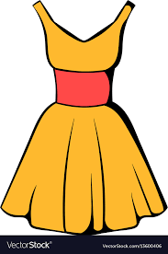
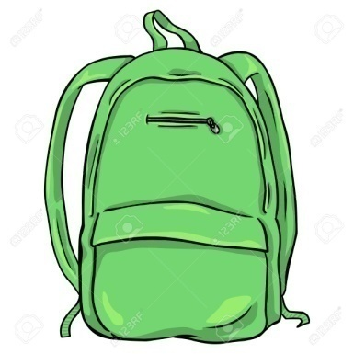
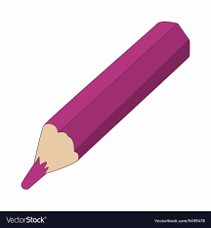
BOJE
Haljina je __________
Ranac je __________
Olovka je __________

Slide 5
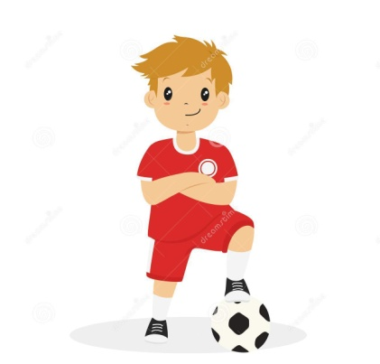
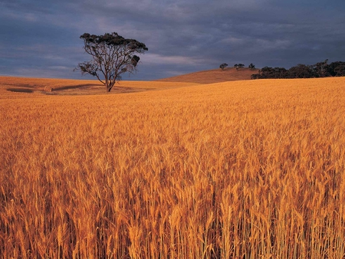
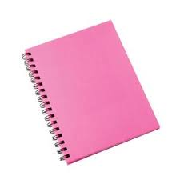
BOJE
Dres je __________
Polje je __________
Sveska je __________

Slide 6
Vežbanje – Sadašnje vreme
Mi _____________ (igra) tenis.
Ja ______________ (vozi) bicikl.
Sara ______________ (putuje) u Srbiju
Mama i tata ____________ (čita) knjigu.
Ti__________ (gleda) fudbalski meč.
Vi ______________ (trči) brzo .

Slide 7
Vežbanje – Buduće vreme
Mi _____________ (svirati) klavir sutra.
Stefan ______________ (krenuti) u školu ove jeseni.
Sara ______________ (nositi) haljinu na rođendanu.
Mama i tata ____________ (gledati) TV večeras.
Vi __________ (kupiti) novi auto.
Ja ______________ (čitati) knjigu.

Slide 8
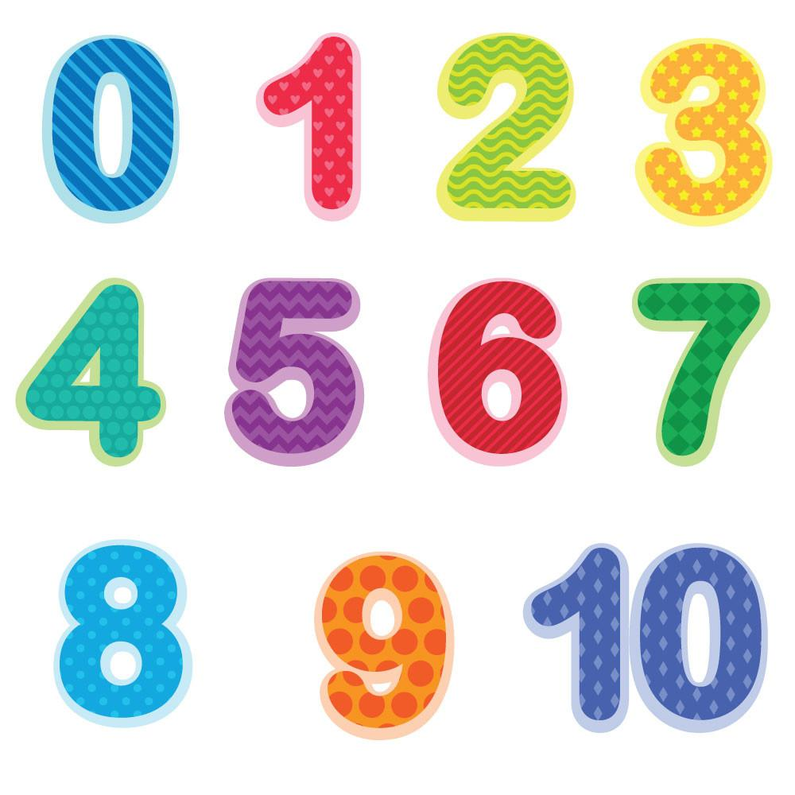
Naučimo nove reči
0 – nula
1 – јedan
2 – dvа
3 – tri
4 – četiri
5 – pet
6 – šest
7 – sedam
8 – osam
9 – devet
10 – deset

Slide 9
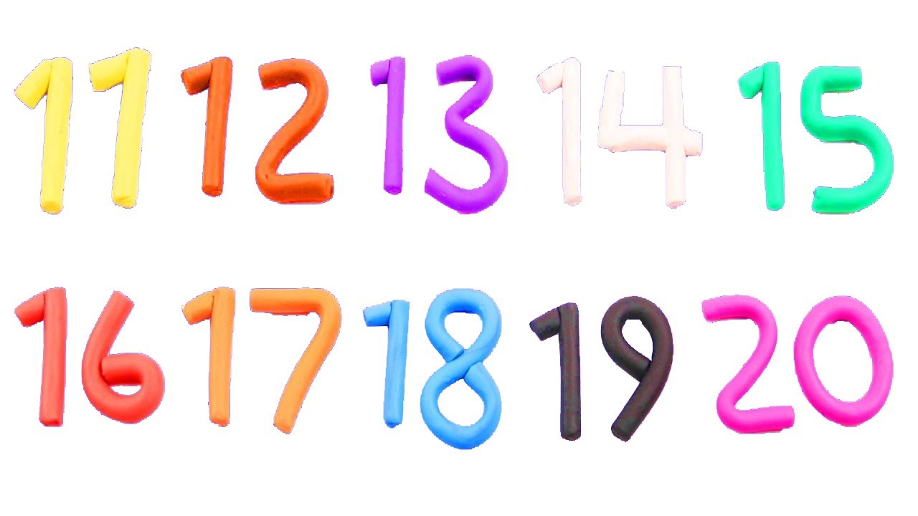
Naučimo nove reči
11 – jedanaest 16 – šesnaest
12 – dvanaest 17 – sedamnaest
13 – trinasest 18 – osamnaest
14 – četrnaest 19 – devetnaest
15 – petnaest 20 – dvadeset

Slide 10
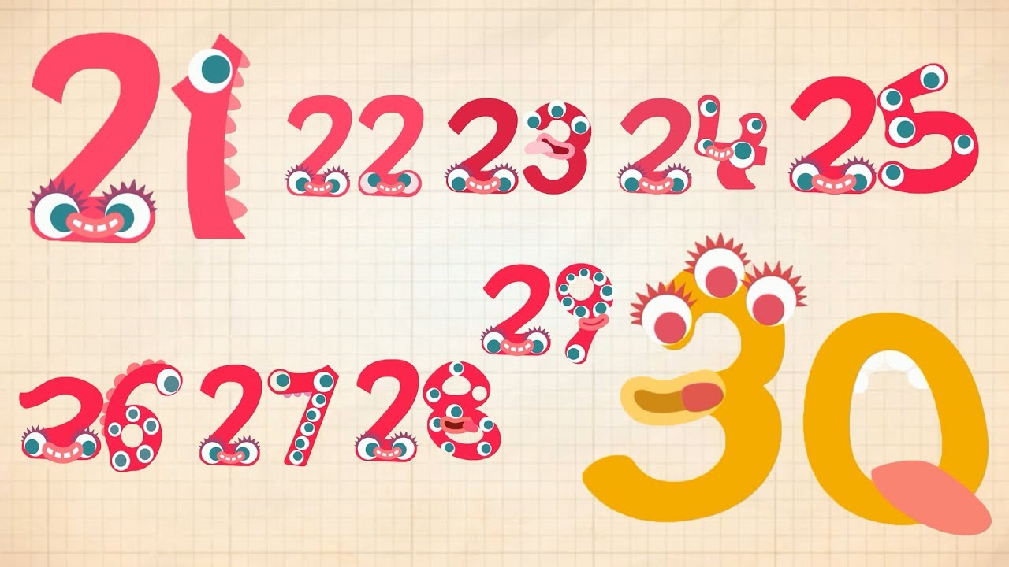
21 – dvadeset jedan 26 – dvadeset šest
22 – dvadeset dva 27 – dvadeset sedam
23 – dvadeset tri 28 – dvadeset osam
24 – dvadeset četiri 29 – dvadeset devet
25 – dvadeset pet 30 – trideset

Slide 11

Ja imam ____________ godina.
Stefan ima __________ (7) godina.
Sara ima ______________ (15) godina.
Mi se znamo _____________ (5) godina.
Osnovna škola traje _________ (8) godina.
Koliko je sati?
__________________ (12:30)

